Slide 1
الالكترونيات الصناعية
Industrial Electronics or
Power Electronics
د. عماد الروح
رئيس قسم هندسة الميكاترونيكس

Slide 2
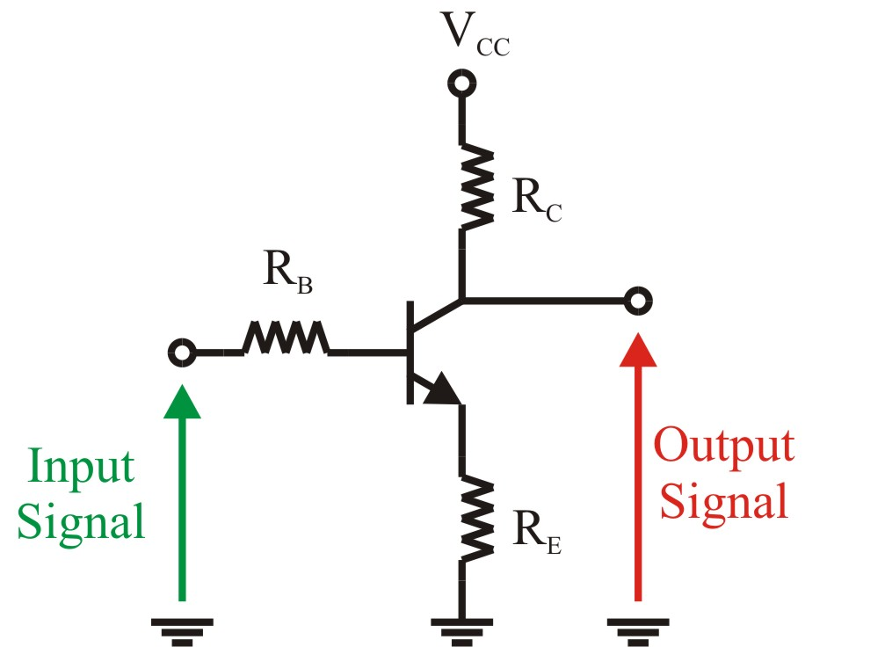
تذكرة
الكترونيات التيارات المنخفضة:
نقوم بتعديل هبوط الجهد الناتج على طرفي عنصر فعال (مثال الترانزستور) انطلاقاً من إشارة دخل معينة.
تقدم الاستطاعة من المنبع المستمر V_{CC.}
نهتم بالعلاقة بين إشارة الدخل وإشارة الخرج وهو ما يسمى الربح (Gain).

Slide 3
الكترونيات التيارات العالية:
أسئلة:
هل يمكن استخدام الدارة السابقة لتغذية حمل بجهد مستمر 220 V وتيار 10 A؟
هل يمكن التحكم بشدة إضاءة مصباح كهربائي أو محرك DC باستخدام مقاومة متغيرة؟
الجواب: لا يمكن استخدام العناصر الالكترونية (مقاومة – مكثف – ترانزستور ... الخ) لتعمل بمبدأ الربح أو التضخيم
في مجالات الاستطاعات العالية نقوم بتحويل شكل الطاقة بين المنبع والحمل بأقل ضياعات ممكنة (مهملة في الحالة المثالية)

Slide 4
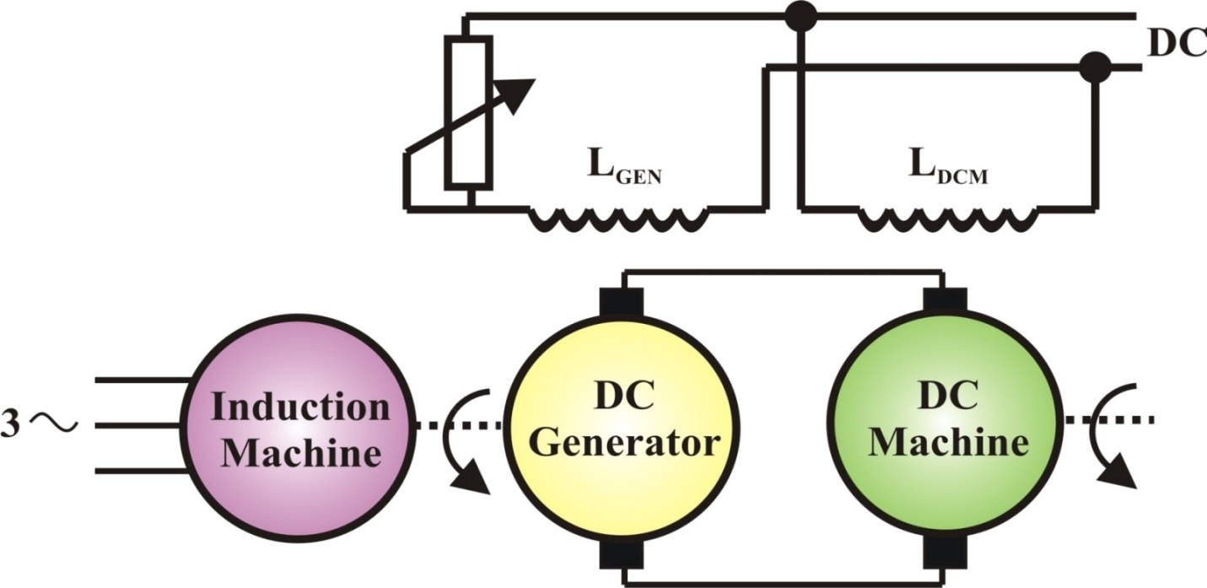
مبدأ تحويل الطاقة: في معظم الأحيان لا تلائم الطاقة المقدمة من المنبع مع الطاقة المطلوبة من الحمل ⇐يجب تحويل شكل هذه الطاقة
قديماً: كانت تستخدم المحركات أو المحولات لتغيير شكل الطاقة بين الحمل والمنبع. (المبدلات الديناميكية)
مثال: طريقة Ward Leonard للتحكم بسرعة محرك DC.
AC
DC
الحمل DC → المنبع AC

Slide 5
مشاكل المبدلات الديناميكية
العطالة الكبيرة
الضجيج
الأعطال الميكانيكية
ضياعات في الاستطاعة
تكلفة مرتفعة
استخدام القواطع الميكانيكية (Relay – Contactors)

Slide 6
مثال 1: دارة قالبة H-Bridge
الحمل AC → المنبع DC

Slide 7
مثال 2: دارة تقويم نصف موجة
الحمل DC → المنبع AC
سؤال: إذاً بماذا يتميز القاطع الميكانيكي وهل يمكن استخدامه في مجالات الاستطاعات المرتفعة؟
لنتعرف إلى مميزات القاطع المثالي.

Slide 8
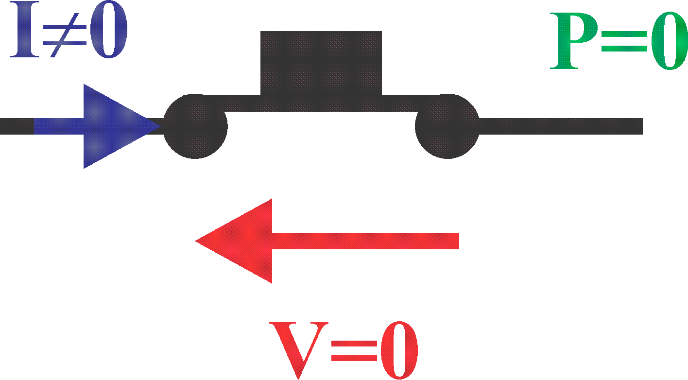
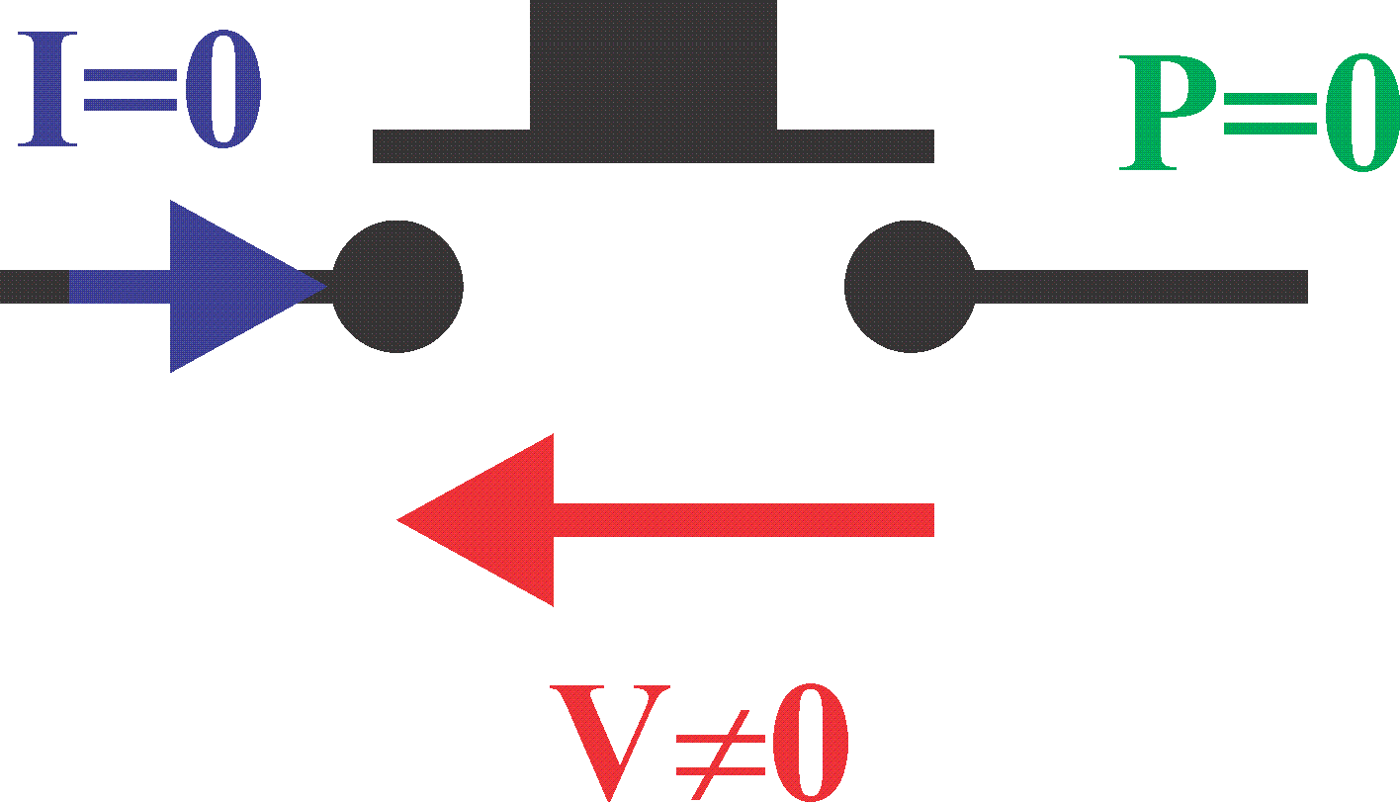
القاطع الميكانيكي المثالي Ideal mechanical Switch
مبدأ العمل :
ON مقاومة صفر (صغيرة جداً) ⇐ هبوط جهد مهمل على طرفيه مهما كانت قيمة التيار الذي يجتازه ⇐ استطاعة ضائعة مهملة.
تتعلق جودة القاطع بجودة التماسات وإلا ينتج سخونة في القاطع
OFF مقاومة لانهائية (كبيرة جداً) ⇐ تيار تسريب مهمل مهما كانت قيمة هبوط الجهد على طرفيه ⇐ استطاعة ضائعة مهملة.
تتعلق جودة القاطع بتحمل العازل للجهود العالية (وإلا ينتج القوس الكهربائي)
Notes:
تغيير الرسمة في حالة off

Slide 9
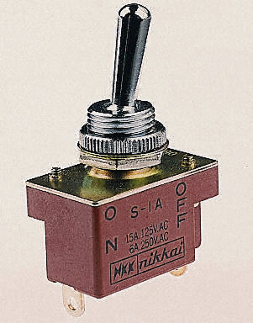
يجب أن يساوي جداء التيار في الجهد القيمة صفر طوال فترة عمل القاطع المثالي
إذاً يتحكم القاطع المثالي بسريان الطاقة بضياعات أصغرية أو معدومة
15 A – 125 VAC
6 A – 250 VAC
Notes:
تغيير صورة القاطع
البحث عن صورة للقاطع المثالي

Slide 10
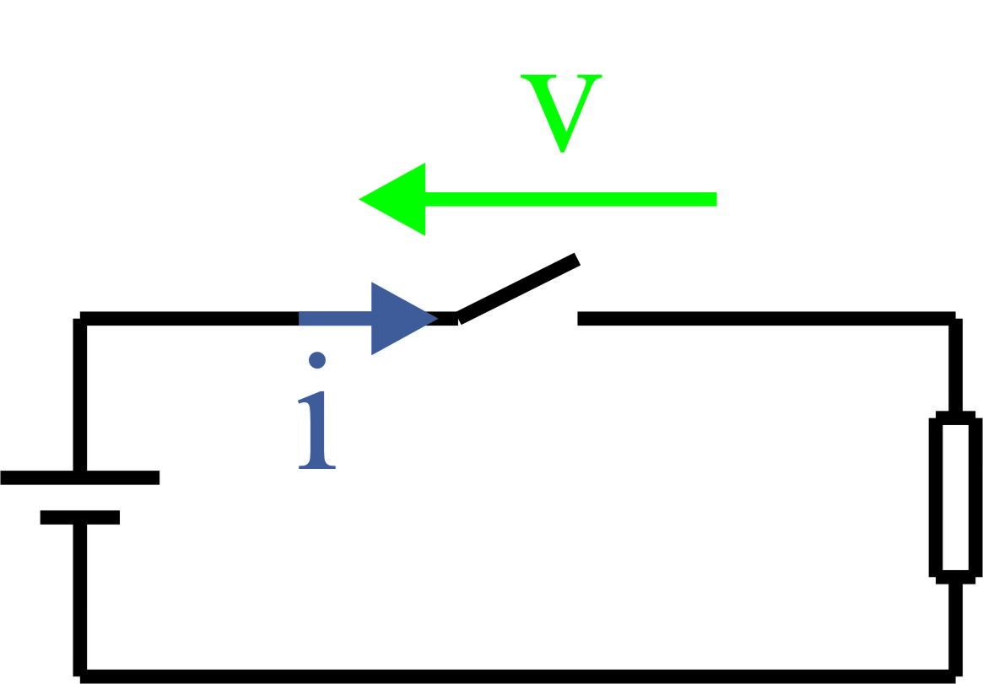
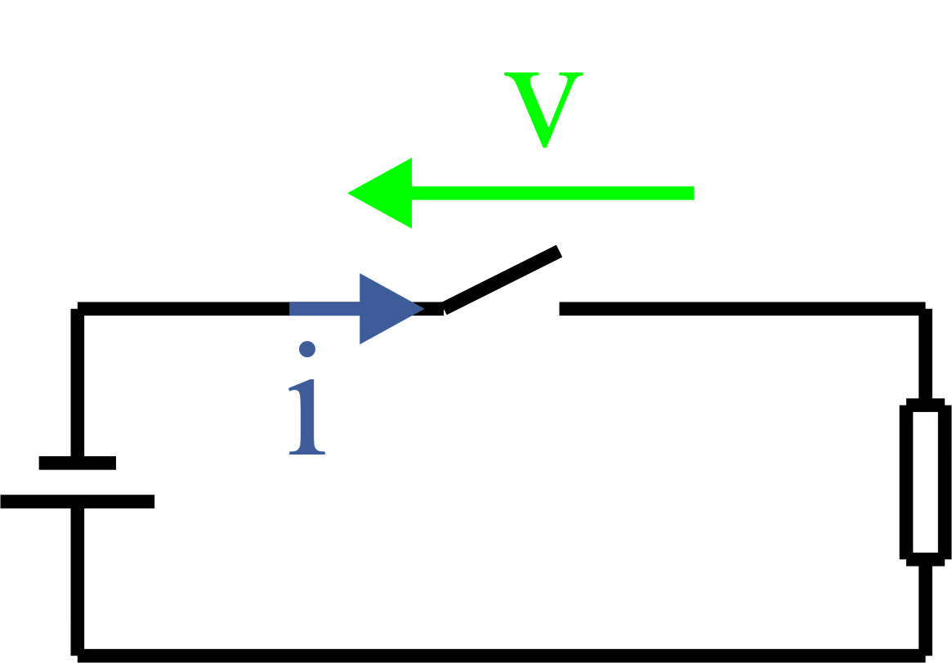
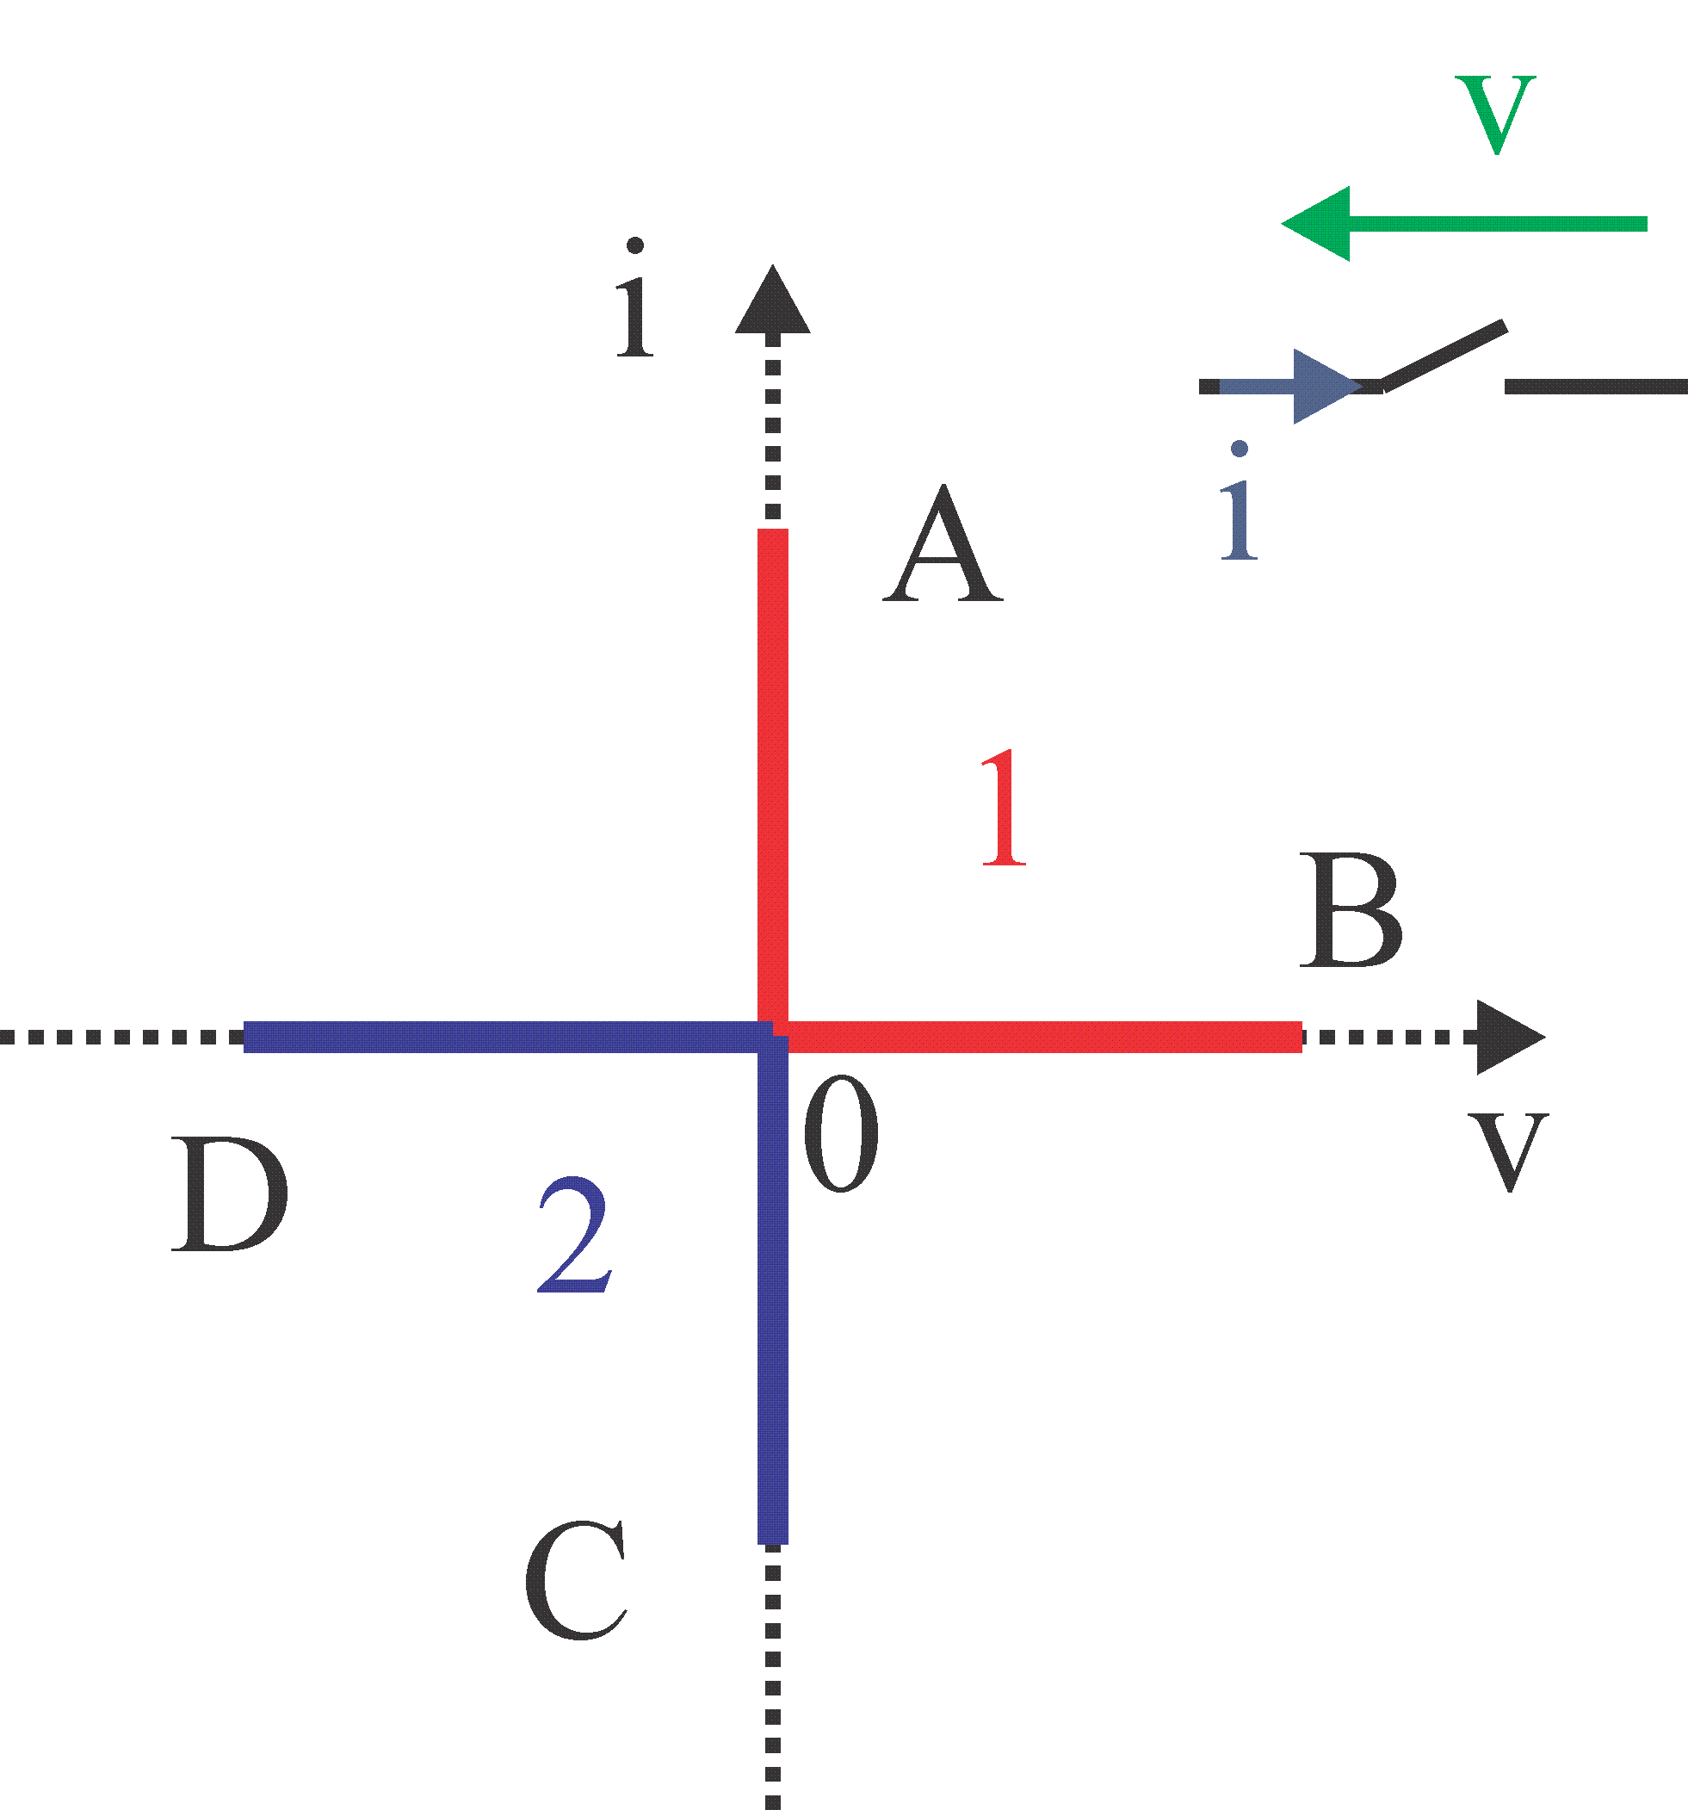
مميزة الفولت أمبير للقاطع الميكانيكي المثالي:
نظام العمل المباشر (المنطقة 1)
0A القاطع في حالة ON
i>0 , v=0 (مهمل)
0B القاطع في حالة OFF
i=0 (مهمل) , v>0
نظام العمل المعكوس (المنطقة 2)
0C القاطع في حالة ON
i<0 , v=0 (مهمل)
0D القاطع في حالة OFF
i=0 (مهمل) , v<0
الشكل 1 - 1
Notes:
تغيير صورة المميزة وحذف مميزة الغير مثالي وتلوين المثالي بالأحمر والأزرق
عمل أنيميشن لكل ضلع مع كل معادلة

Slide 11
مشاكل القواطع الميكانيكية
العطالة الكبيرة
الأعطال الميكانيكية
تكلفة مرتفعة
تطور تقنيات تصنيع أنصاف النواقل
الالكترونيات الصناعية
)هندسة المبدلات(
استخدام العناصر الالكترونية كقواطع بنظام التمرير والقطع ON/OFF بشكل مشابه لعمل القواطع الميكانيكية (المبدلات الستاتيكية)

Slide 12
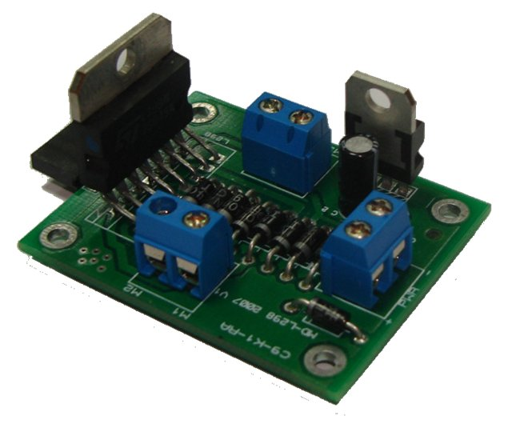
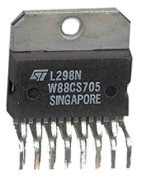
مثال: تنظيم سرعة محرك DC باستخدام الدارة L298
عطالة صغيرة (مهملة) – ضجيج معدوم – تكلفة منخفضة

Slide 13
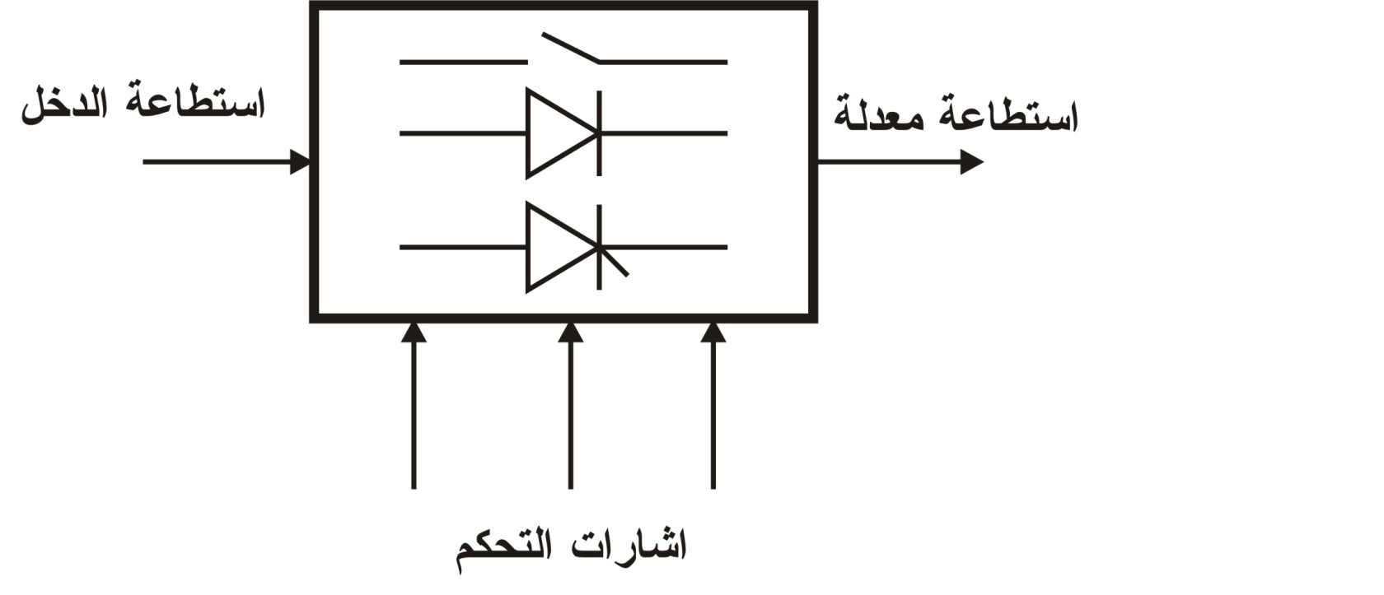
الالكترونيات الصناعية: هو العلم الذي يتوسط المجال بين الهندسة الالكترونية والهندسة الكهربائية.
يعتمد على تبديل شكل الاستطاعة بين المنبع والحمل عن طريق ترتيب معين لعمل القواطع الالكترونية باستخدام إشارات تحكم.
إذاً وظيفة إشارات التحكم تحديد لحظات تمرير وقطع العنصر الالكتروني

Slide 14
مجالات دراسة الالكترونيات الصناعية: تقسم إلى ثلاثة أقسام:
أولاً- دراسة العنصر الالكتروني الذي يعمل كقاطع (المفتاح الالكتروني):
Electronic Switch
  1. خصائص نصف الناقل وبنية العنصر.
  2. حدود العمل (التيار الوسطي والفعال والأعظمي – الجهد الأمامي والعكسي الأعظمي).
  3. نوعية الإبدال: (عملية الإبدال هي انتقال العنصر من التمرير إلى القطع وبالعكس)
  قسم يعمل بالابدال الطبيعي: يمرر ويقطع بناءً على الجهد المطبق على طرفيه (الديود).
  قسم يعمل بالابدال المتحكم به: يمرر ويقطع باستخدام إشارة تحكم مطبقة على قطب خاص للعنصر (الثايرستور – الترياك – الترانزستور).

Slide 15
مجالات دراسة الالكترونيات الصناعية: تقسم إلى ثلاثة أقسام:
ثانياً- دراسة تركيب الدارة:
  1. شكل الطاقة في المنبع / شكل الطاقة المطلوبة في الحمل.
  مبدلات AC → DC التي تعمل بالإبدال الطبيعي (دارات التقويم الديودية).
  مبدلات AC → DC التي تعمل بالإبدال القسري (دارات التقويم الثايرستورية – المبدلات المزدوجة)
  مبدلات DC → AC التابعة لشبكة التغذية الرئيسة (القالبة التابعة).
  مبدلات DC → AC المستقلة عن شبكة التغذية الرئيسة (القالبة المستقلة).
  مبدلات DC → DC (مقطعات ومنظمات التيار المستمر).
  مبدلات AC → AC (مقطعات ومنظمات التيار المتناوب – مبدلات التردد).

Slide 16
مجالات دراسة الالكترونيات الصناعية: تقسم إلى ثلاثة أقسام:
ثانياً- دراسة تركيب الدارة:
  1. شكل الطاقة في المنبع / شكل الطاقة المطلوبة في الحمل.
  مبدلات AC → DC التي تعمل بالإبدال الطبيعي (دارات التقويم الديودية).
  مبدلات AC → DC التي تعمل بالإبدال القسري (دارات التقويم الثايرستورية – المبدلات المزدوجة)
  مبدلات DC → AC التابعة لشبكة التغذية الرئيسة (القالبة التابعة).
  مبدلات DC → AC المستقلة عن شبكة التغذية الرئيسة (القالبة المستقلة).
  مبدلات DC → DC (مقطعات ومنظمات التيار المستمر).
  مبدلات AC → AC (مقطعات ومنظمات التيار المتناوب – مبدلات التردد).
الصناعية 1
الصناعية 2

Slide 17
مجالات دراسة الالكترونيات الصناعية: تقسم إلى ثلاثة أقسام:
ثانياً- دراسة تركيب الدارة:
  2. طريقة العمل وترتيب عمل المفاتيح الالكترونية.
  3. التيارات والجهود في الدارة (المنابع – المحولات ...).
  4. دراسة التشوه وتحسين شكل الطاقة المطلوبة في الحمل.

Slide 18
مجالات دراسة الالكترونيات الصناعية: تقسم إلى ثلاثة أقسام:
ثالثاً- دراسة التحكم:
  1. دراسة إشارات التحكم المطبقة على العنصر لنقله من التمرير إلى القطع وبالعكس. (إشارات غير استطاعية)
  أ. نوع الإشارات (تشابهي/رقمي).
  ب. المطالات (متعلقة بالعنصر نفسه Datasheet).
  http://www.datasheetarchive.com
  ج. الخصائص الزمنية (الدور – فترة التمرير– فترة القطع).
  د. دراسة دارات القطع المساعدة (مثال دارات إجبار الثايرستور على القطع).
  2. التحكم بحصر الكلمة (وضع دارة القدرة في نظام تحكم بحلقة مغلقة).

Slide 19
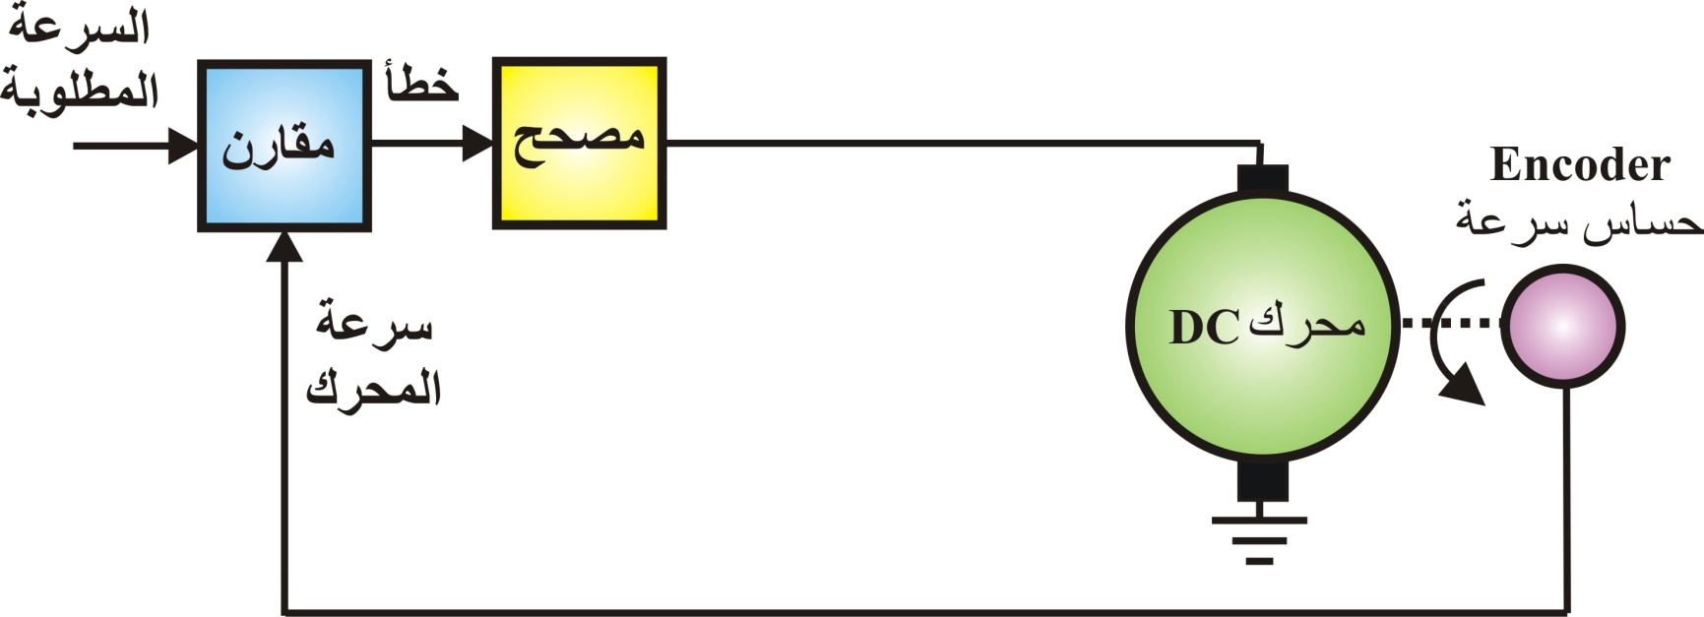
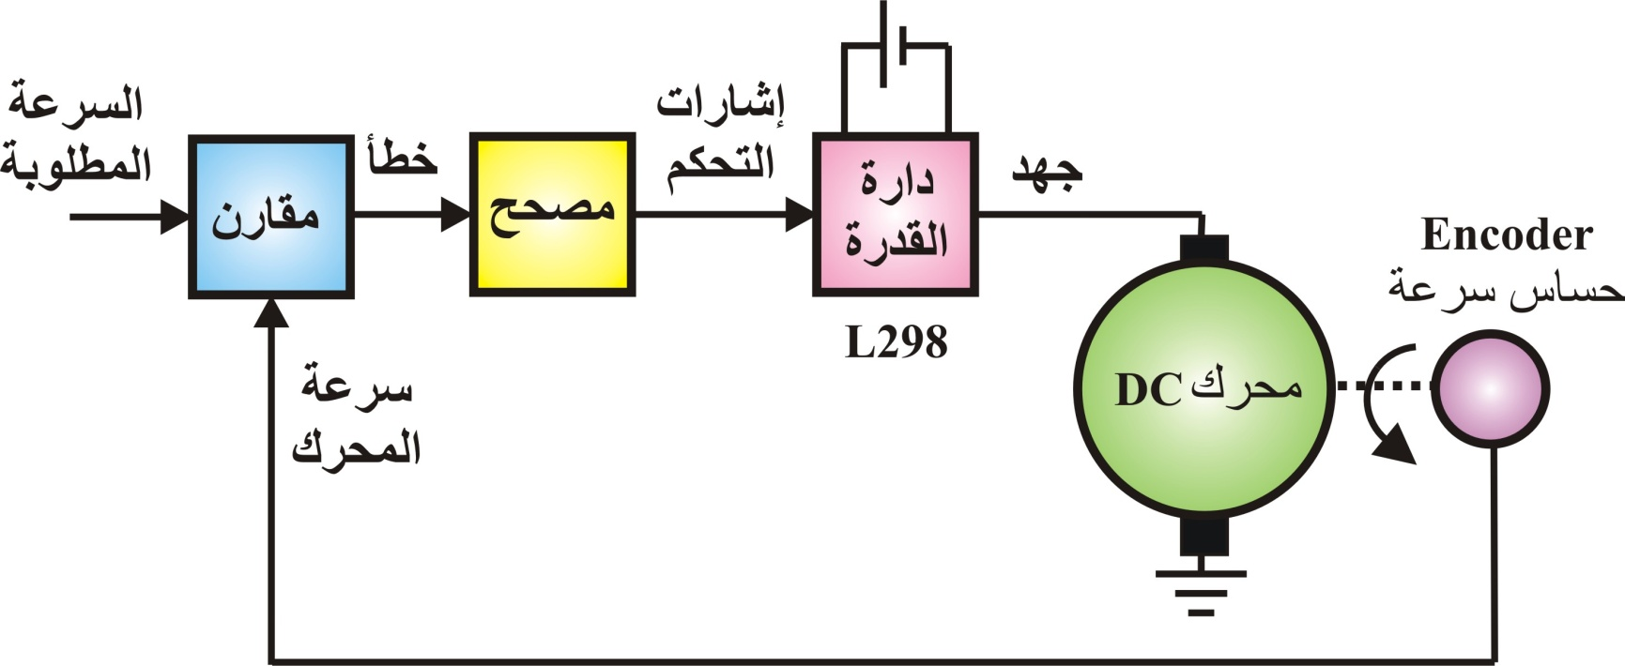
مثال: تنظيم سرعة محرك DC باستخدام الدارة L298
5 V
100 mA
48 V
4 A

Slide 20
مجالات استخدام الالكترونيات الصناعية:
منابع القدرة المتغيرة
أنظمة التحكم بالحرارة والإنارة
اللحام الكهربائي
شبكات القدرة الكهربائية ومعوضات الاستطاعة
أنظمة الجهد العالي المستمر
الخلايا الضوئية وأنظمة الطاقات المتجددة
مبدلات السرعة ودارات قيادة المحركات الكهربائية
قواطع الحالة الصلبة solid state breaker
التسخين التحريضي

Slide 21
مراجع
M. H. Rashid, "Power Electronics Handbook", Academic Press, 2001.
Ned Mohan, "Power Electronics, Applications and Design", John Willey and Sons, 2002.
B. K. Bose, "Modern Power Electronics and AC Drives", Pearson Education Inc., 2002.

Slide 22
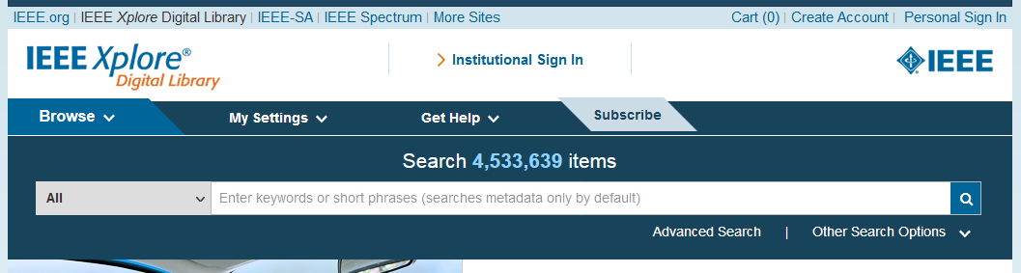
www.ieeexplore.ieee.org
Institute of Electrical and Electronic Engineering
تلفظ ( Eye Triple E )
Transactions on Power Electronics
Transactions on Industrial Electronics
Transactions on Industry Applications
Transaction on Power Delivery

Slide 23
مقتطفات من IEEE
We now live in a truly global society. In the highly automated industrial front with economic competitiveness of nations, in future two technologies will dominate:
Computers and power electronics – the former providing intelligence as "what to do" and the latter "the means to do it".
Modern computers, communication and electronic systems get their life blood from power electronics.

Slide 24
مقتطفات من IEEE
Solid state electronics brought in the first electronics revolution, whereas solid state power electronics brought in the second electronics revolution.

Slide 25
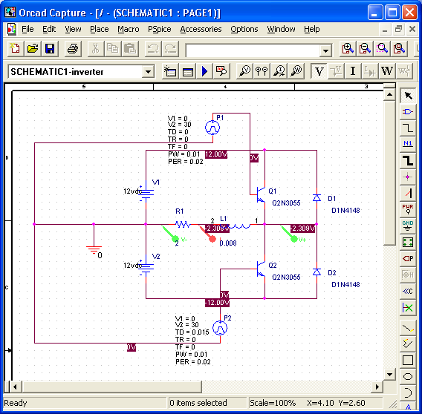
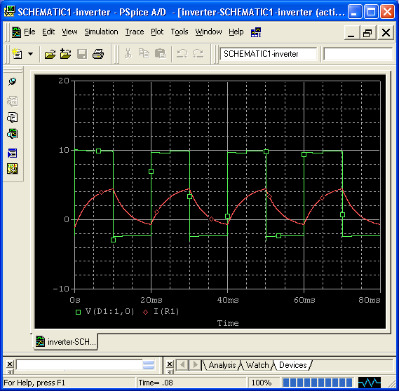
برامج محاكاة دارات الالكترونيات الصناعية:
ORCAD/PSpice

Slide 26
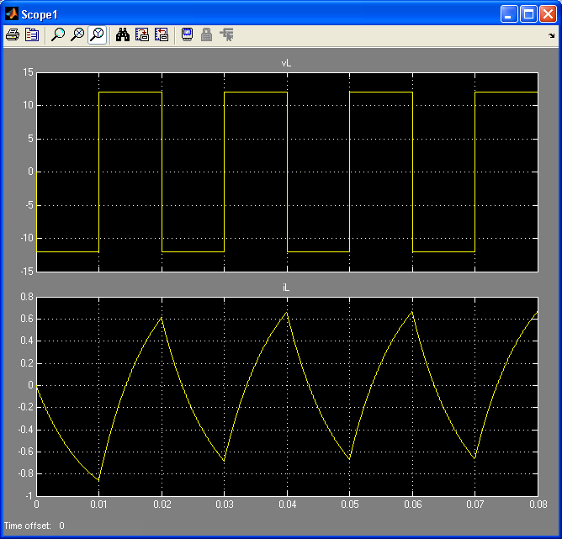
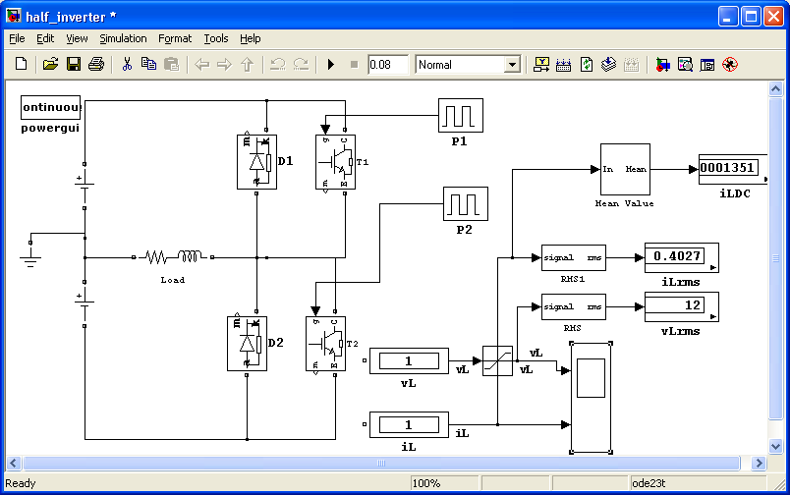
برامج محاكاة دارات الالكترونيات الصناعية:
MATLAB/SimPowerSystems

Slide 27
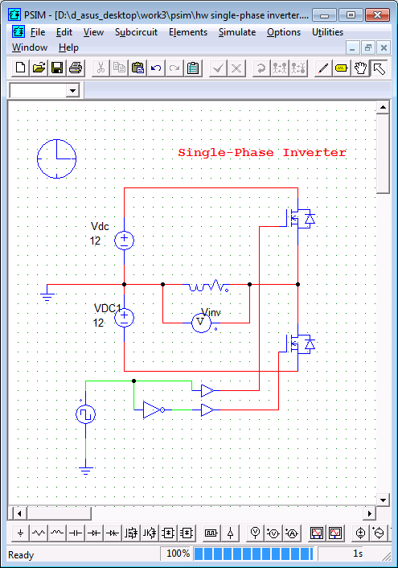
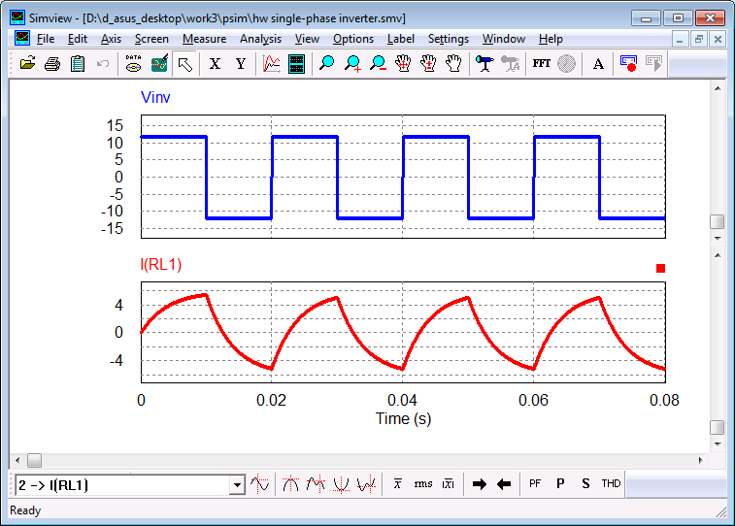
برامج محاكاة دارات الالكترونيات الصناعية:
PSIM

Slide 28
المعارف المسبقة
الهندسة الالكترونية (العناصر الالكترونية)
الدارات الكهربائية (قوانين كيرشوف – قانون أوم – الاستطاعات)
الرياضيات (تحويلات لابلاس – المعادلات التفاضلية – التكاملات)
معالجة الإشارة (تحويلات فورييه)

Slide 29
توزيع العلامات
عملي
نظري
30 علامة
70 علامة

Slide 30
مفردات المنهاج
مقدمة
Introduction
دارات التقويم الديودية (أحادية وثلاثية الطور)
Diode Rectifiers
دارات التقويم الثايرستورية (أحادية وثلاثية الطور)
Controlled Rectifiers
المبدلة القالبة التابعة
Natural Commutation Inverter

Slide 31
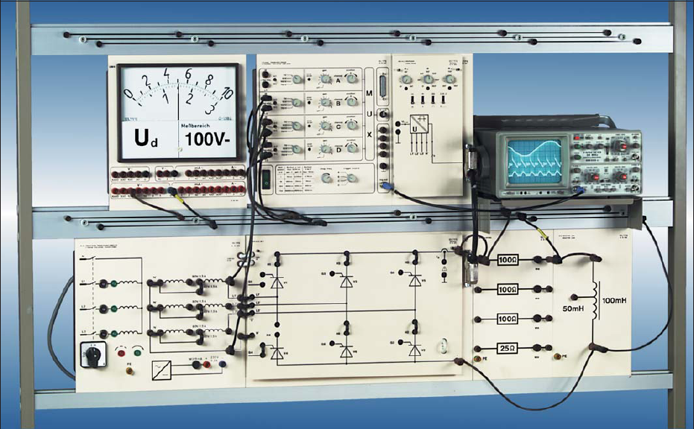
مخبر الالكترونيات الصناعية

Slide 32
عملي المخبر
دارات التقويم الديودية
دارة تقويم نصف الموجة
أحادية الطور الجسرية
ثلاثية الطور ذات النقطة المشتركة
ثلاثية الطور الجسرية
دارات التقويم الثايرستورية
أحادية الطور ذات النقطة المشتركة
ثلاثية الطور ذات النقطة المشتركة

Slide 33
بعض القوانين الهامة
أ. القيمة المتوسطة Mean Value: لإشارة دورية هي المركبة المستمرة لهذه الإشارة.
القيمة المتوسطة = المساحة تحت المنحني/الدور
حيث T دور الإشارة
الصفر
سؤال: ماهي القيمة المتوسطة لإشارة جيبية:
ب. القيمة الفعالة Root Mean Square: لإشارة دورية تساوي قيمة الإشارة المستمرة التي تولد نفس الحرارة التي تولدها الإشارة الدورية.
القيمة الفعالة = جذر(المساحة تحت مربع المنحني/الدور)
قيمة الإشارة نفسها
سؤال: ماهي القيمة الفعالة لإشارة مستمرة:

Slide 34
ج. الاستطاعة الفعالة Active Power: المستهلكة في حمل ما هي القيمة الوسطية للاستطاعة اللحظية أي القيمة الوسطية لجداء جهد وتيار الحمل.
د. الاستطاعة الظاهرية Apparent Power: تساوي جداء القيم الفعالة لجهد وتيار الحمل.
هـ. معامل الاستطاعة Power Factor: هو النسبة بين الاستطاعة الفعالة والظاهرية.
و. تحويلات فورييه Fourier Transforms

